Slide 1





1
7
2
8
3
9
https://apps4health.eu/
4
Modul 7 - Erfahrungsbasierte Trainingseinheit (7.2)
Frauengesundheit und relevante Gesundheits-Apps
10
5
11
6
Von der Europäischen Union finanziert. Die geäußerten Ansichten und Meinungen entsprechen jedoch ausschließlich denen des Autors bzw. der Autoren und spiegeln nicht zwingend die der Europäischen Union oder der Europäischen Exekutivagentur für Bildung und Kultur (EACEA) wider. Weder die Europäische Union noch die EACEA können dafür verantwortlich gemacht werden.

Slide 2











Partners
UNIVERSITAT DE VALENCIA
VALENCIA, SPAIN
www.uv.es
PROLEPSIS
ATHENS, GREECE
www.prolepsis.gr
WESTFALISCHE HOCHSCHULE GELSENKIRCHEN,
BOCHOLT, RECKLINGHAUSEN
GELSENKIRCHEN, GERMANY
www.w-hs.de
OXFAM ITALIA INTERCULTURA
AREZZO, ITALY
www.oxfamitalia.org/
CONNEXIONS
ATHENS, GREECE
www.connexions.gr
RESET
CYPRUS
www.resetcy.com
media k GmbH
Bad Mergentheim, GERMANY
www.media-k.eu
COORDINA ORGANIZACIÓN DE EMPRESAS Y
RECURSOS HUMANOS, S.L.
VALENCIA, SPAIN
coordina-oerh.com
AMSED
STRASBOURG, FRANCE
www.amsed.fr

Slide 3
Erfahrungsbasierte Sitzung: Inhalt
1. Konkrete Beispiele für Apps zur Frauengesundheit
2. Integrationen im Leben

Slide 4

Ziele
7
Frauengesundheit und relevante Gesundheits-Apps
Den Lernenden helfen, sich mit Frauengesundheits-Apps vertraut zu machen.
Realitätsnahe Szenarien und Situationen vorstellen, wie Frauengesundheits-Apps der Gesundheit von Frauen im Allgemeinen helfen können.
Source: Image by nuraghies on Freepik

Slide 5

Kompetenzen
1
Frauengesundheit und relevante Gesundheits-Apps
7
Die Teilnehmerinnen mit den erforderlichen Fähigkeiten auszustatten, um von der Nutzung von Frauengesundheits-Apps zu profitieren.
Verbesserung der Fähigkeiten, die erforderlich sind, um informierte Entscheidungen über die Auswahl, Nutzung und Integration von Apps in den Alltag der Teilnehmerinnen zu treffen, wenn sie dies wünschen.
Image by vectorjuice on Freepik

Slide 6

7.2.1
Konkrete Beispiele für Apps zur Frauengesundheit
Ziele
Mit den gängigsten Arten von Frauengesundheits-Apps vertraut sein.
Die Art der App, ihre Hauptfunktionen und Abschnitte identifizieren und kategorisieren können.
Mit der erstmaligen Nutzung einer App vertraut sein.
Designed by Freepik

Slide 7

Beispiel 1:
Euki - App zur Überwachung der Periode
Die App zur Überwachung der Periode bietet umfassende Informationen zur sexuellen und reproduktiven Gesundheit; eine unterstützende, integrative und anpassbare Benutzeroberfläche; Datenschutz und Sicherheit. Merkmale:
KALENDER UND LOGGING: Überwachen Sie Blutungen, Emotionen, Körperveränderungen, Sex, Verhütung und Termine; verfolgen Sie Schwangerschafts- oder STI-Tests und deren Ergebnisse; finden Sie Muster im Menstruationszyklus oder Körperveränderungen, die rund um die Periode auftreten; schreiben Sie Notizen, um sie beim nächsten Termin mit einem Gesundheitsdienstleister zu teilen.
PRIVATE ERINNERUNGEN: Legen Sie einmalige oder wiederholte Erinnerungen für sexuelle Gesundheitsbedürfnisse fest, z. B. für die Einnahme der Pille oder einen Schwangerschaftstest; erhalten Sie diskrete Erinnerungen, so dass niemand die Details Ihres Privatlebens erfährt.
UNTERSTÜTZUNG BEI ABTREIBUNG UND FEHLGEBURT: Erfahren Sie mehr über medikamentöse und chirurgische Abtreibungen; bereiten Sie sich auf einen Termin in einer Klinik vor; durchsuchen Sie die FAQs, um schnelle Antworten auf Ihre Fragen zu erhalten, und stellen Sie eine Verbindung zu vertrauenswürdigen Quellen her, um weitere Informationen zu erhalten; lesen Sie Geschichten von Menschen, die Abtreibungen und Fehlgeburten hatten.
INTERAKTIVE VERHÜTUNGSINFORMATIONEN: Informieren Sie sich in einem interaktiven Quiz über die Optionen, die Ihren Bedürfnissen entsprechen; erhalten Sie detaillierten Informationen über die Methoden her, die Sie am meisten interessieren.
FAKTEN ÜBER SEXUALITÄT: Blättern Sie durch leicht verständliche Informationen über Sex, Geschlecht und sexuelle Orientierung; erfahren Sie mehr über Einwilligung und wohin Sie sich wenden können, wenn Sie Unterstützung benötigen; finden Sie Zugang zu Ressourcen, die Ihnen weitere Fragen zu LGBTQ-Themen, Sex, Geschlecht und Gesundheit beantworten können.

Slide 8
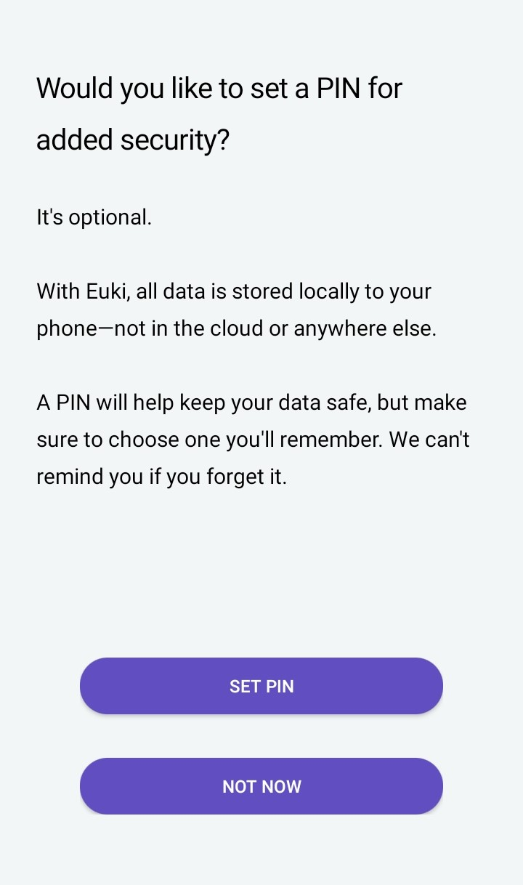
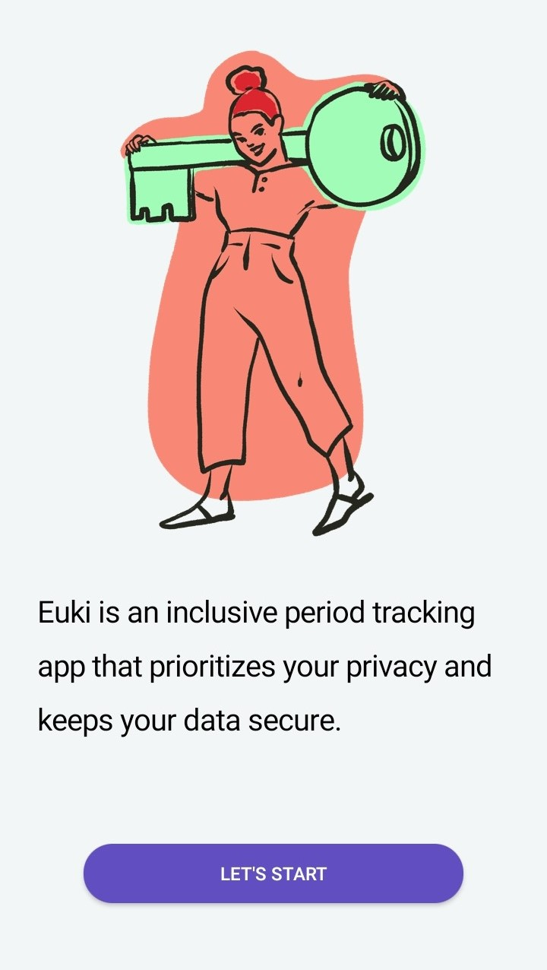
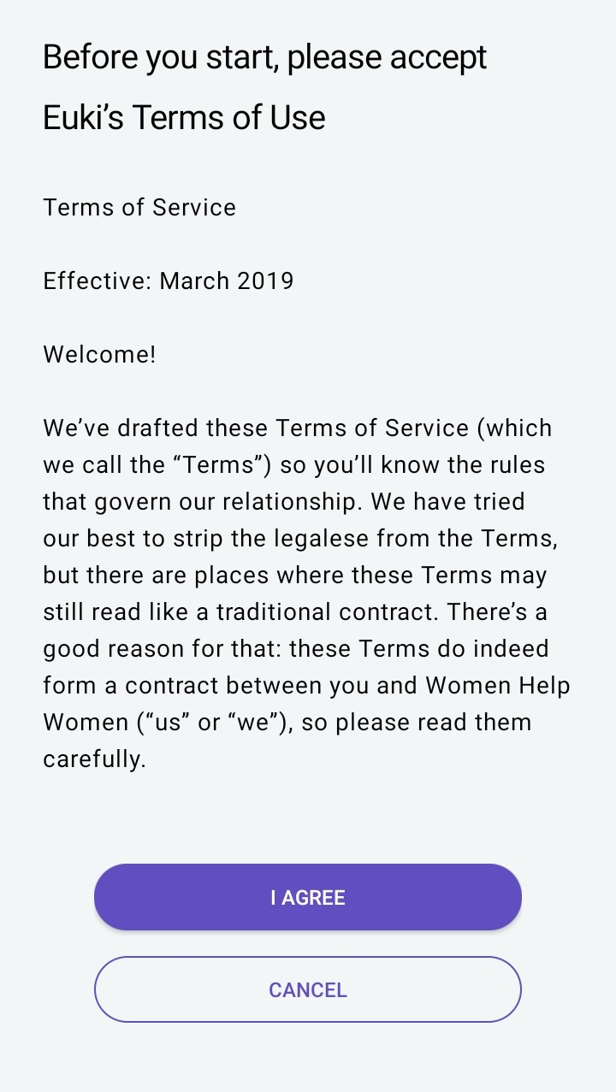
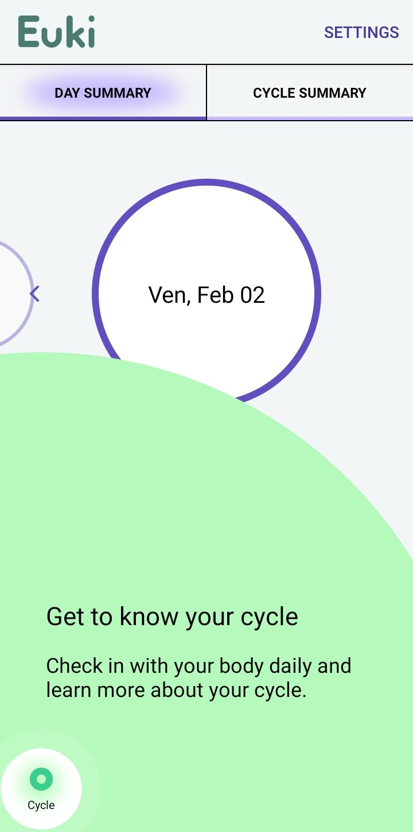


Nachdem Sie auf die Schaltfläche LET'S START geklickt, entschieden haben, ob Sie eine PIN wünschen oder nicht, und den Nutzungsbedingungen zugestimmt haben, können Sie mit der Verfolgung Ihrer Periode beginnen.
1
Das Bild, das erscheint, wenn Sie die App zum ersten Mal öffnen.
2
3
Sie können auch eine PIN festlegen, um Ihre persönlichen Daten noch besser zu schützen.

Slide 9
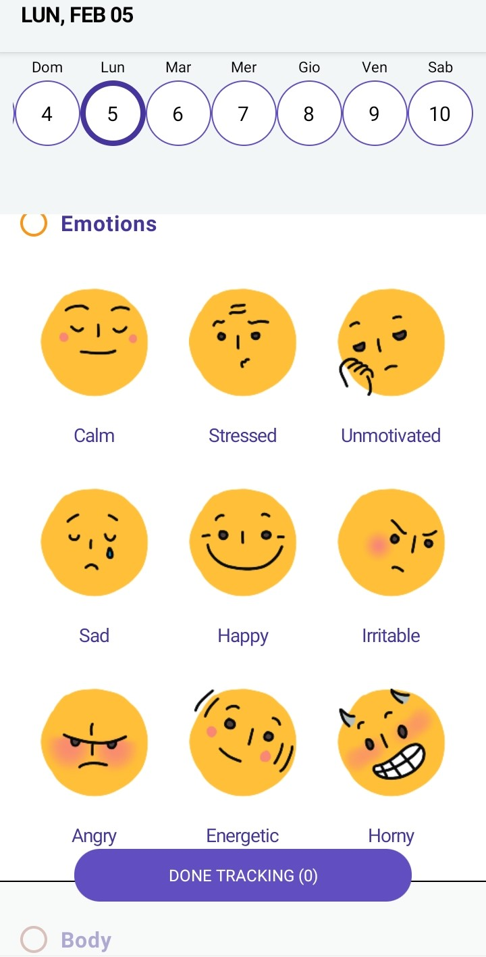
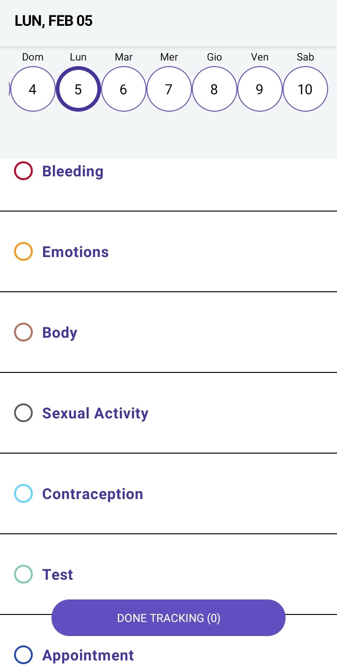

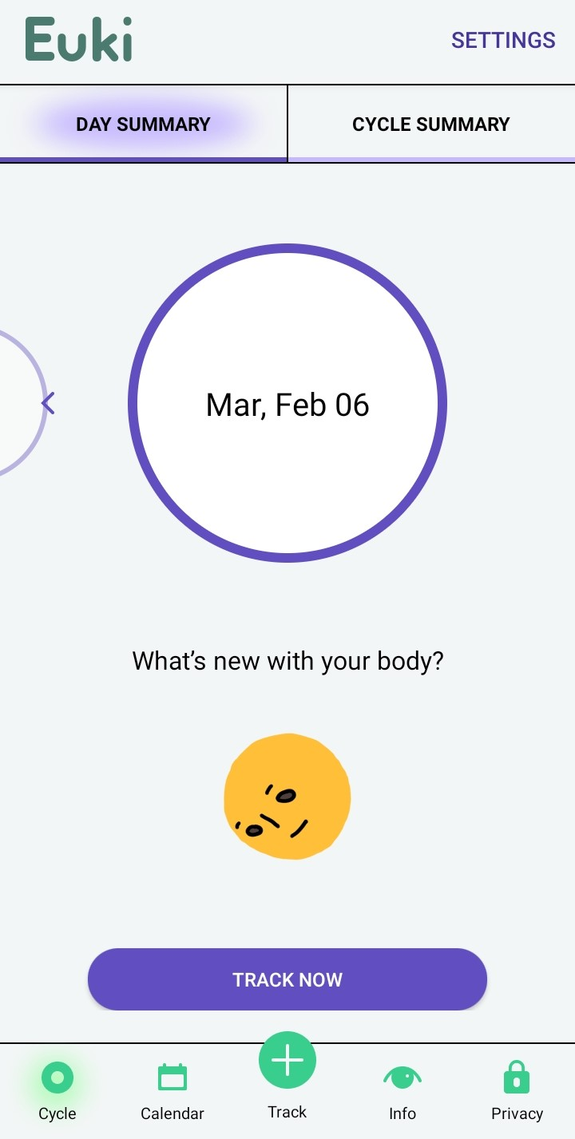

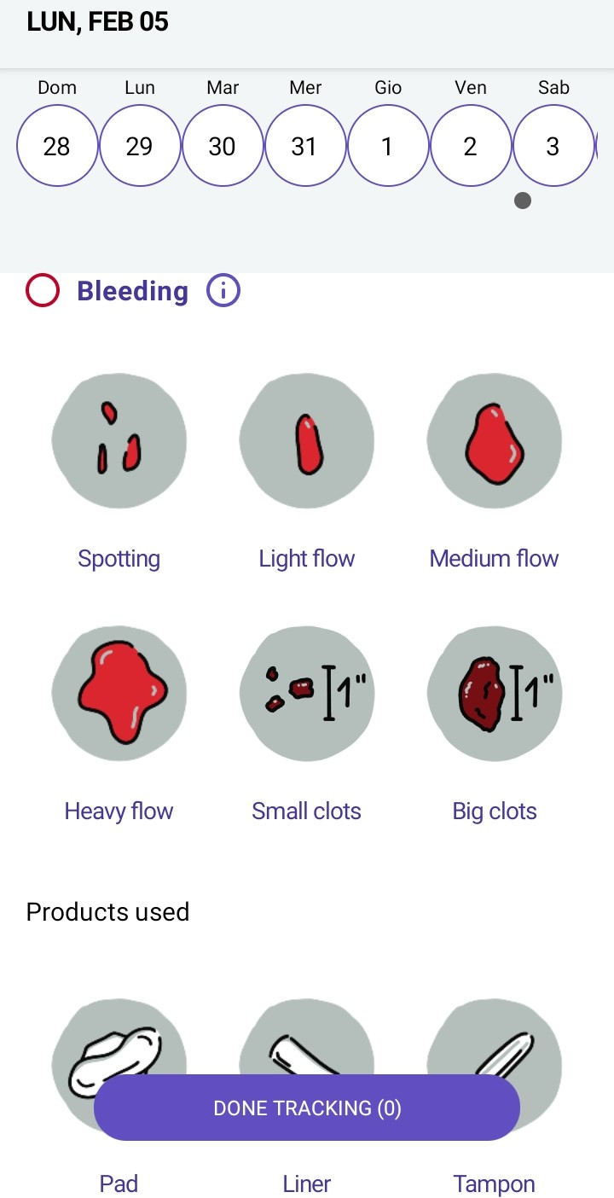
Sie können Ihre Menstruation und die Produkte, die Sie zur Bewältigung der Menstruation verwenden, im Auge behalten.
Klicken Sie jetzt auf „Track“ und Sie können beginnen!
4
5
6
7
Mit der App können Sie viele verschiedene Aspekte Ihrer reproduktiven Gesundheit im Auge behalten.
Sie können auch Ihre Emotionen verfolgen.

Slide 10
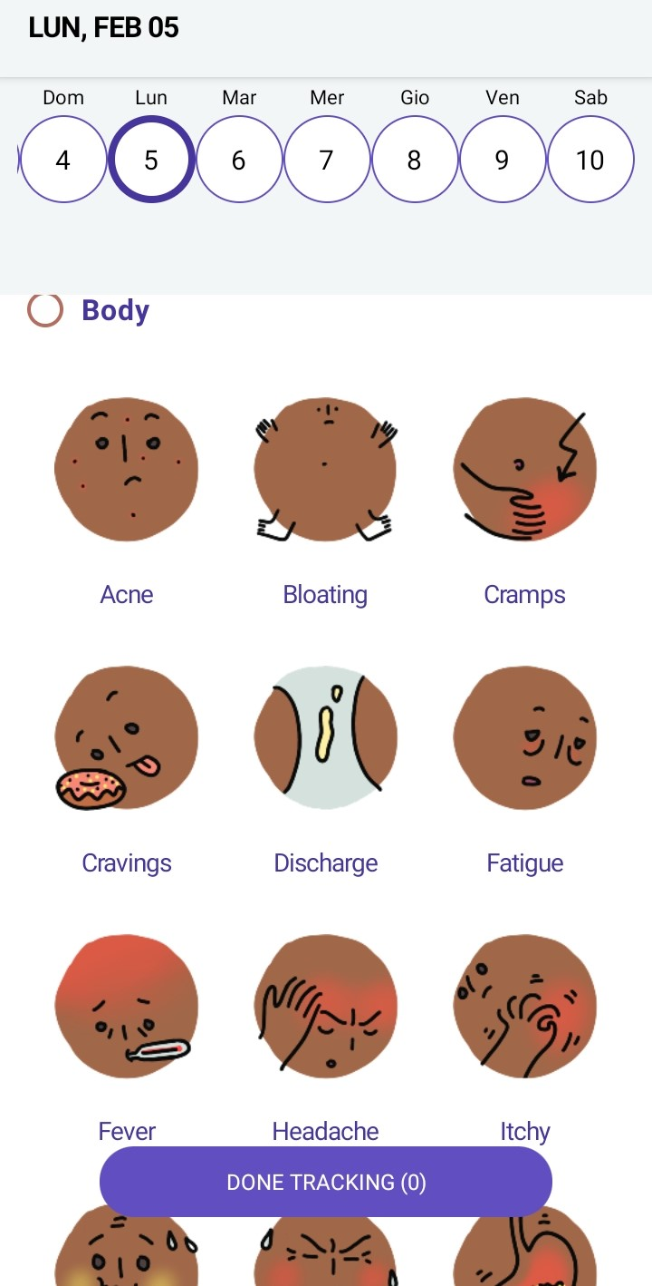
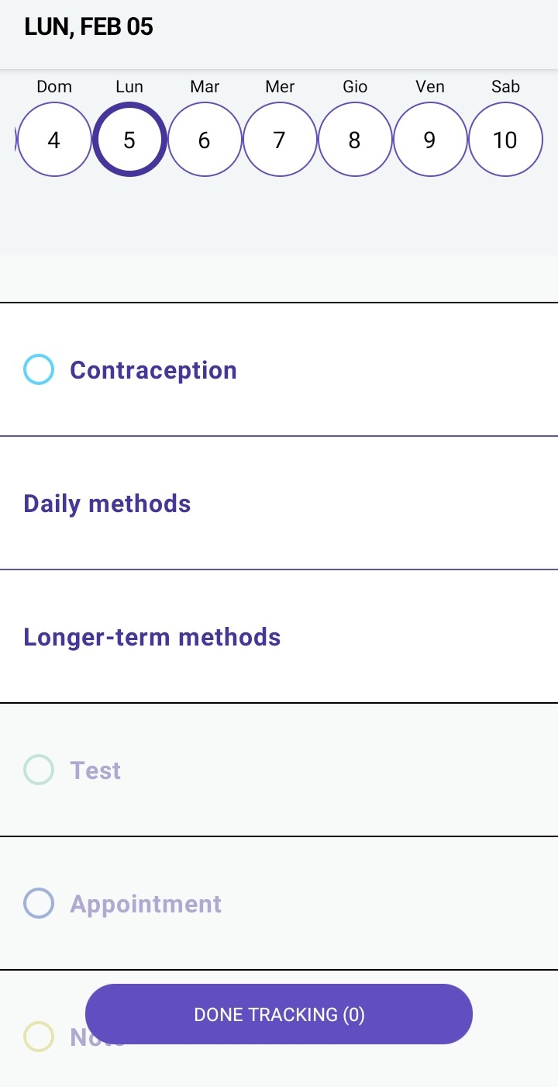
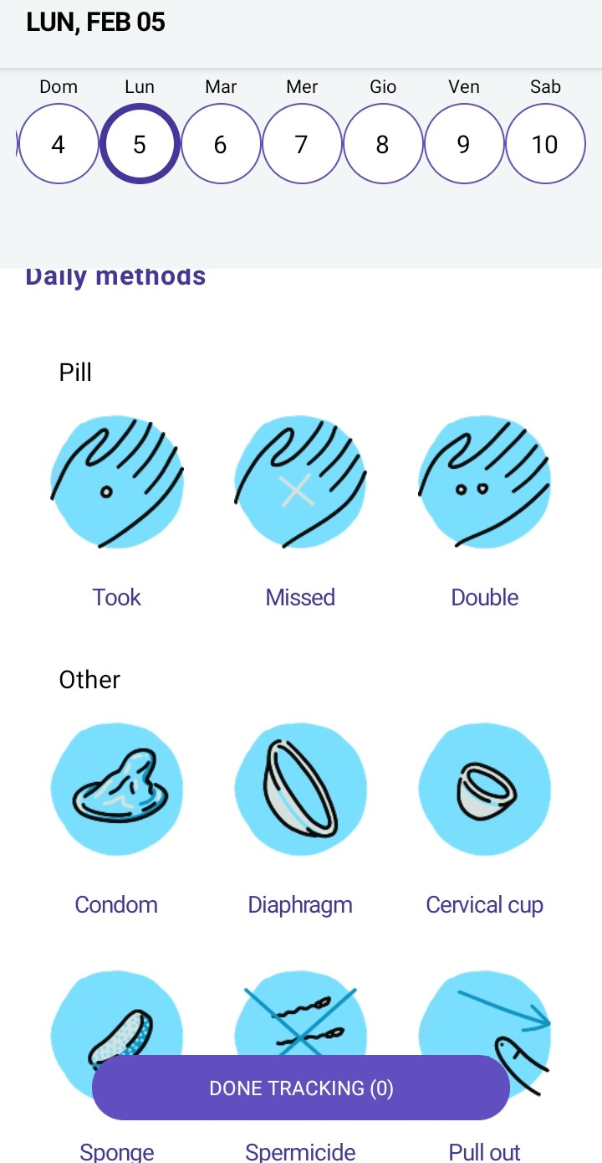

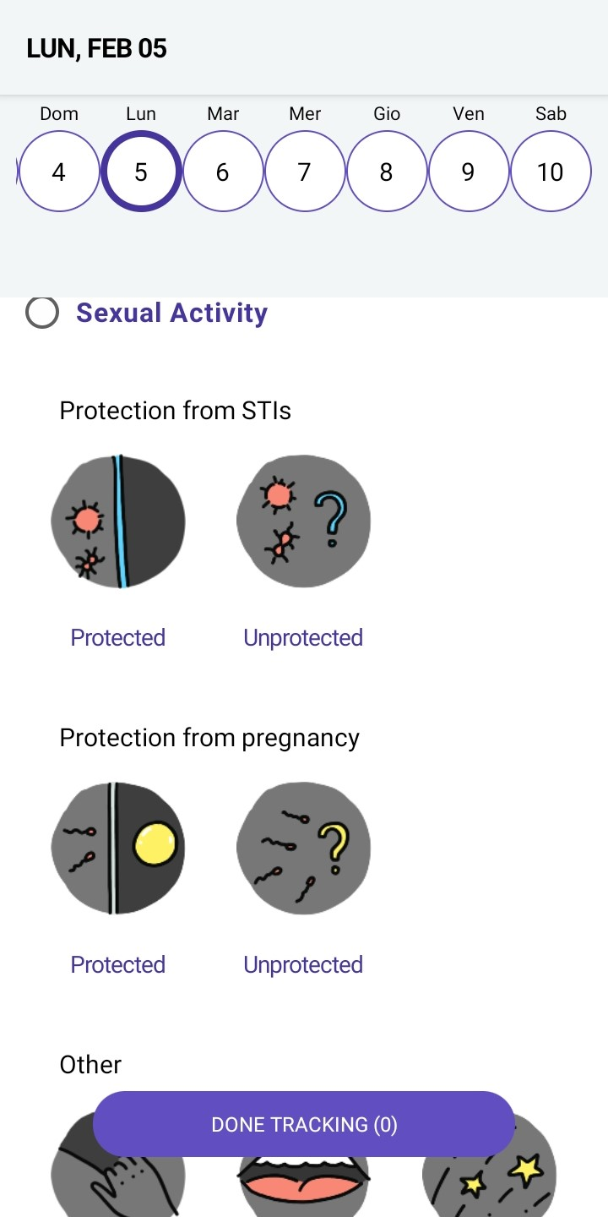
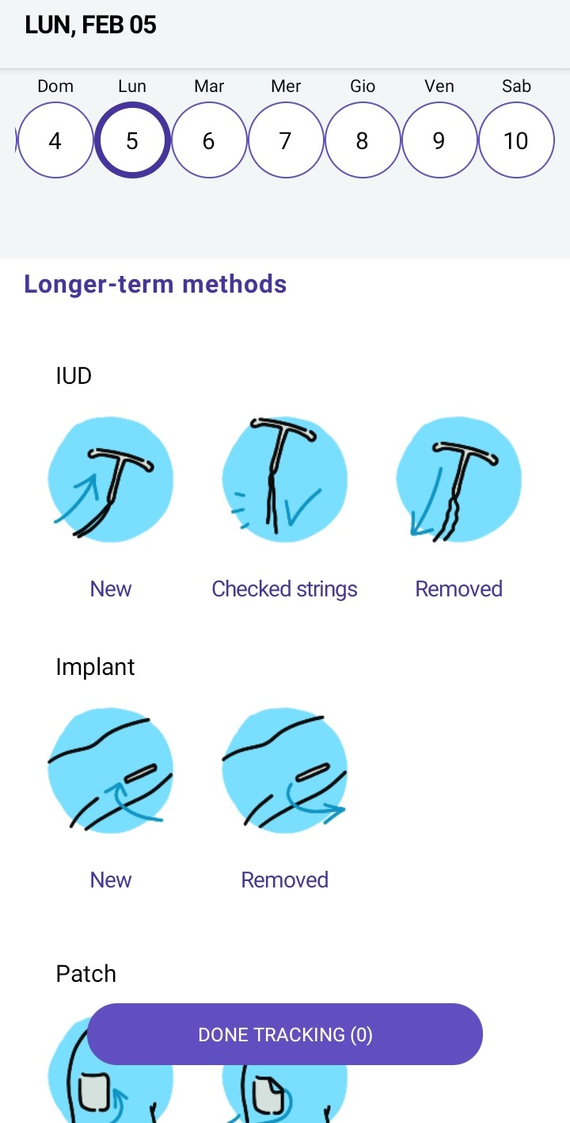


Sie können sogar Ihre sexuelle Aktivität und verschiedene damit verbundene Aspekte verfolgen.
Die App hilft Ihnen, Ihre Verhütungsmethoden zu verfolgen, einschließlich möglicher vergessener Einnahme.
... und Ihre PMS-Symptome.

Slide 11
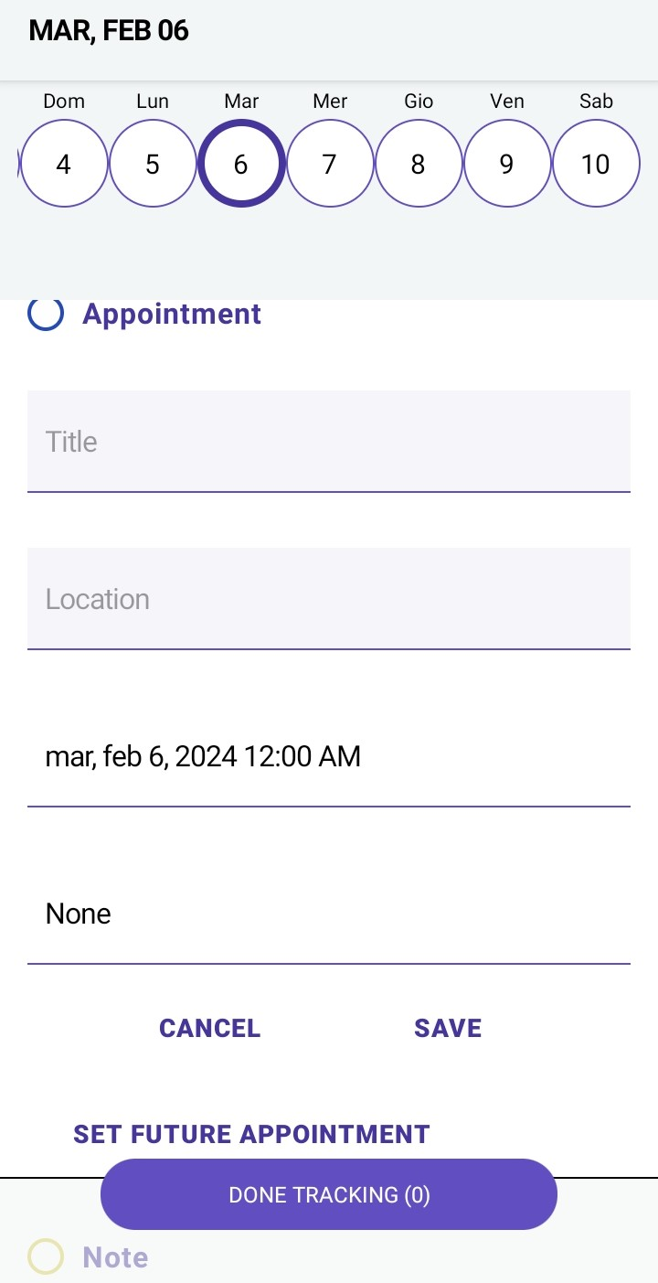

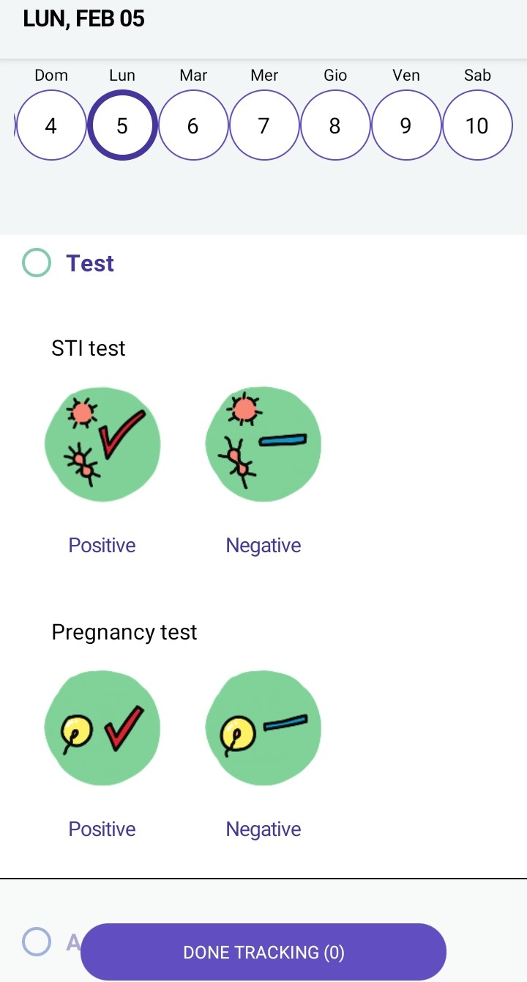
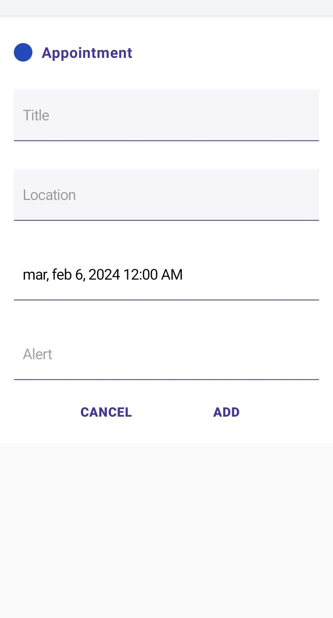
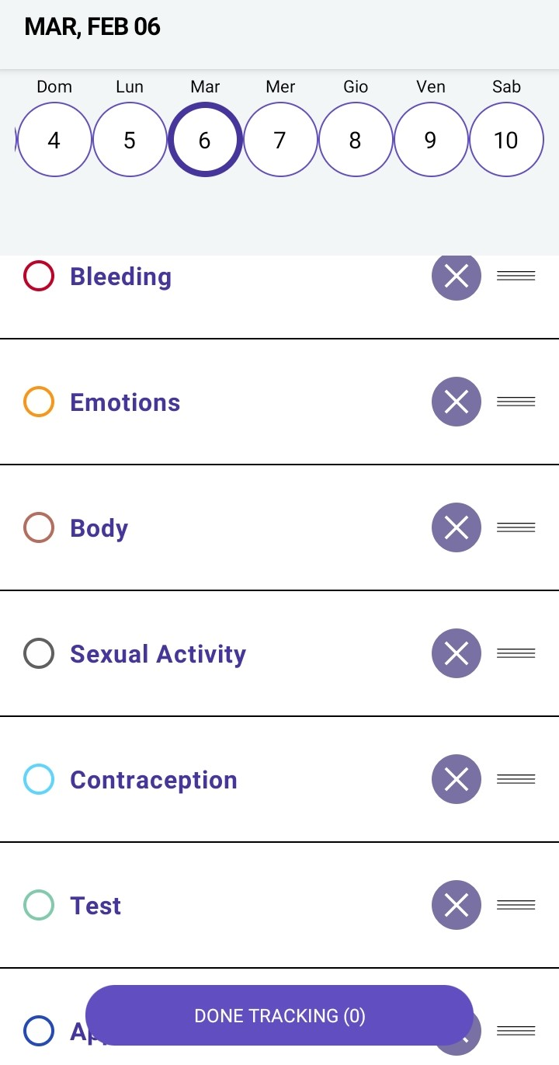

Sie können auch nachverfolgen, ob und wann Sie einen Test zum Nachweis einer sexuell übertragbaren Krankheit oder einen Schwangerschaftstest gemacht haben.
Wenn Sie nicht daran interessiert sind, so viele Details zu verfolgen, können Sie beschließen, einige Funktionen aus dem Menü zu entfernen.
Sie können auch Ihre Termine tracken und Erinnerungen für zukünftige Termine einstellen.

Slide 12
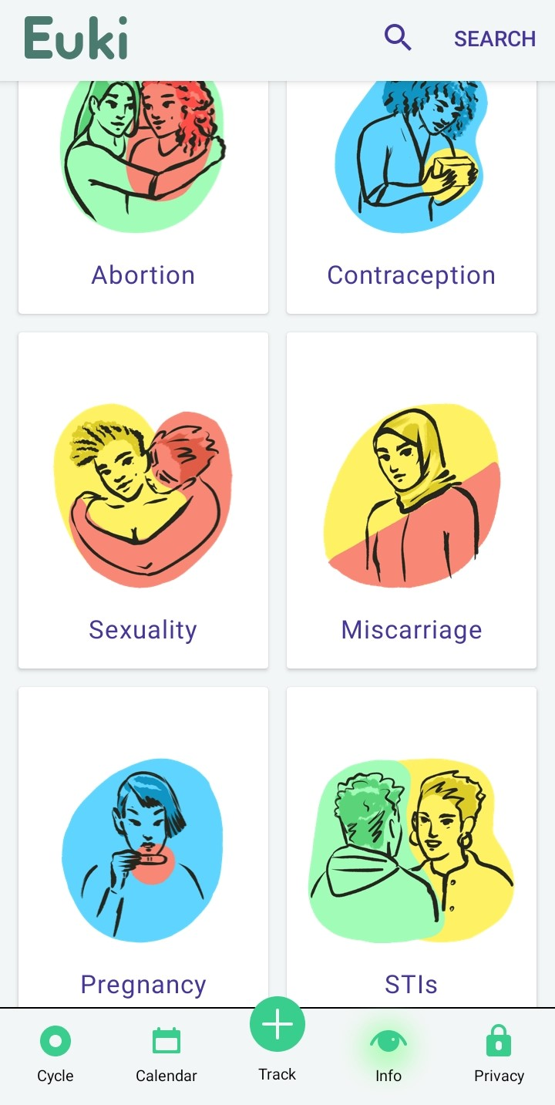
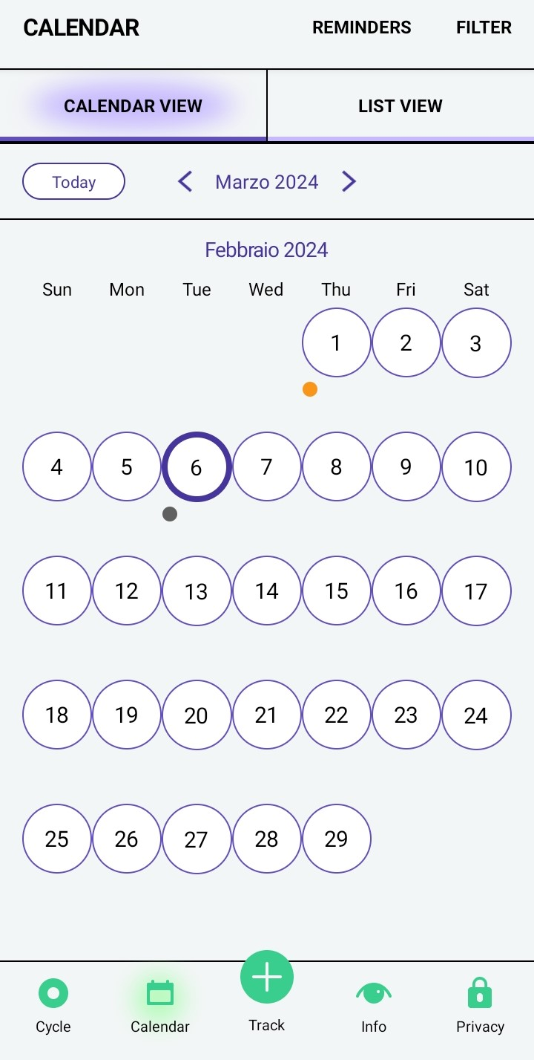
Unter jedem Tag erscheinen Punkte in verschiedenen Farben, je nach dem Aspekt, den Sie verfolgen möchten. Wenn Sie auf den Tag klicken, können Sie auch die Details sehen.
Von der Homepage aus haben Sie auch Zugriff auf den Kalender und einen sehr umfangreichen Informationsbereich

Slide 13

Beispiel 2:
Know Your Lemons – Self Exam
App zur Verbesserung der Früherkennung von Brustkrebs und zur Überwachung der Periode. Sie ist kostenlos und sammelt nicht Ihre Daten.
Hauptmerkmale:
Die Nr. 1 App für die Brustselbstuntersuchung;
Monatliche Erinnerungen, die auf Ihren Brustzyklus abgestimmt sind;
Verstehen Sie Ihren Vorsorgeplan;
Informationen über Risikofaktoren, Details zu Anzeichen und Symptomen, Vorbereitung auf Mammographien und mehr.

Slide 14
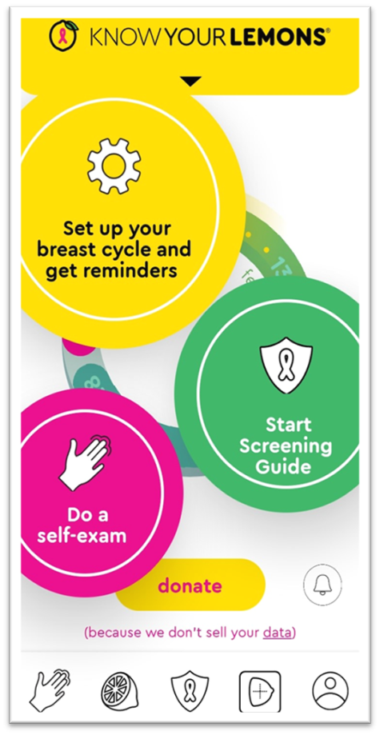
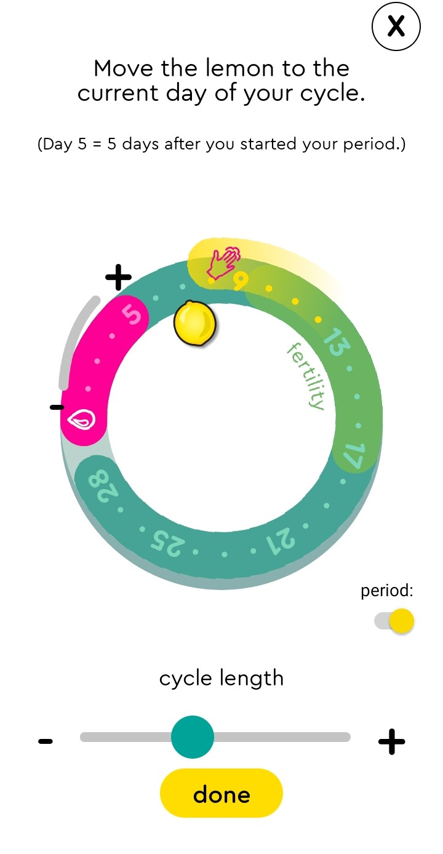

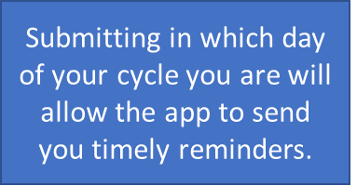

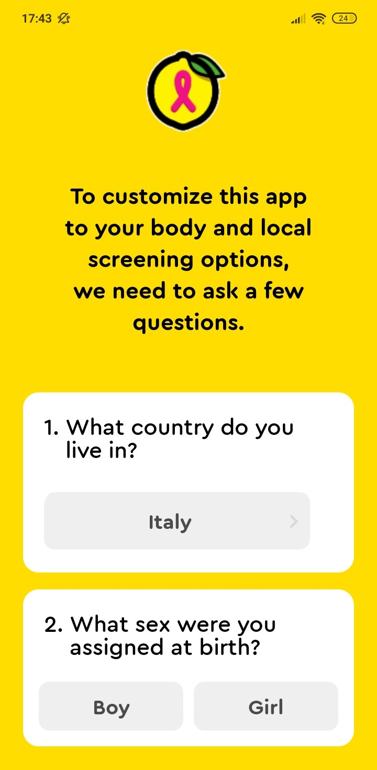



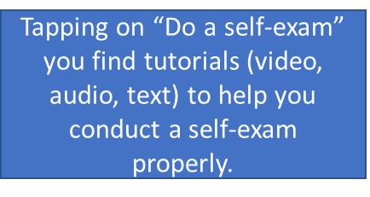


Wenn Sie die App zum ersten Mal öffnen, werden Ihnen kurze Fragen gestellt, um die Inhalte auf Ihre persönliche Situation zuzuschneiden.
Wenn Sie angeben, an welchem Tag Ihres Zyklus Sie sich befinden, kann die App Ihnen rechtzeitig eine Erinnerung schicken.
Wenn Sie auf „Selbstprüfung durchführen“ tippen, finden Sie Anleitungen (Video, Audio, Text), die Ihnen helfen, eine Selbstprüfung richtig durchzuführen.
Nachdem Sie sich mit Ihrem Benutzernamen und einer E-Mail-Adresse angemeldet haben, können Sie die App nutzen.

Slide 15
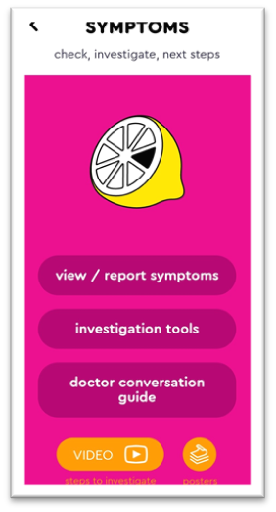
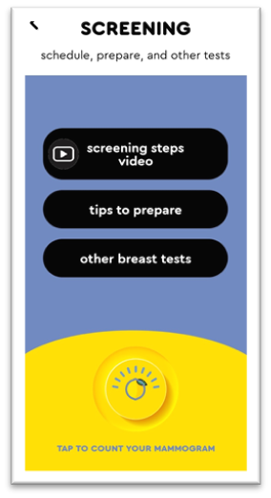

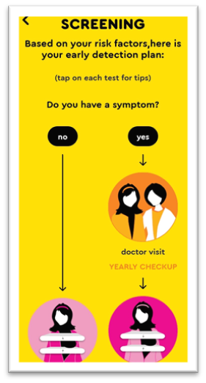

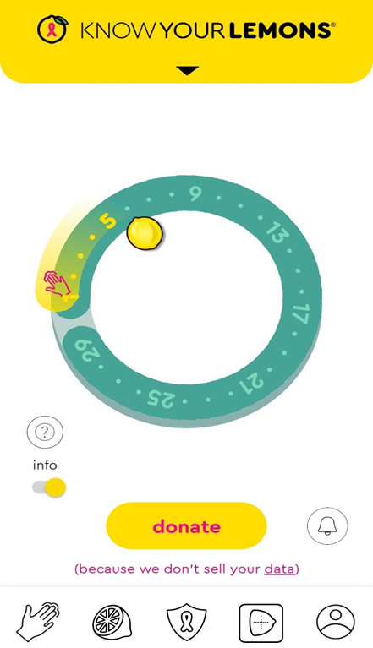


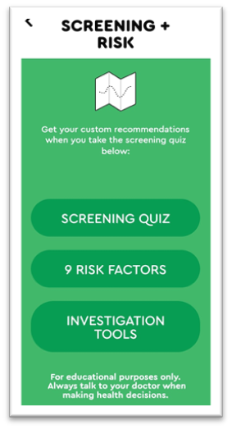
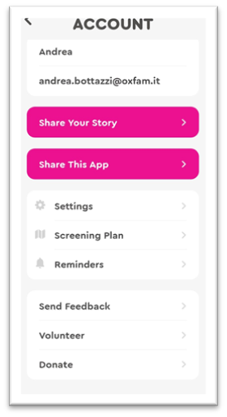




Von der Homepage aus können Sie jederzeit auf die verschiedenen Bereiche zugreifen: Selbstuntersuchung, Symptome (1); Risikofaktoren und Vertrautheit (2); Screening (3) und Konto (4)
Wenn Sie das Quiz beantworten, kann die App Ihren persönlichen Screening-Leitfaden anpassen.
2
Jeder Abschnitt enthält weitere Informationen und Vorschläge.

Slide 16
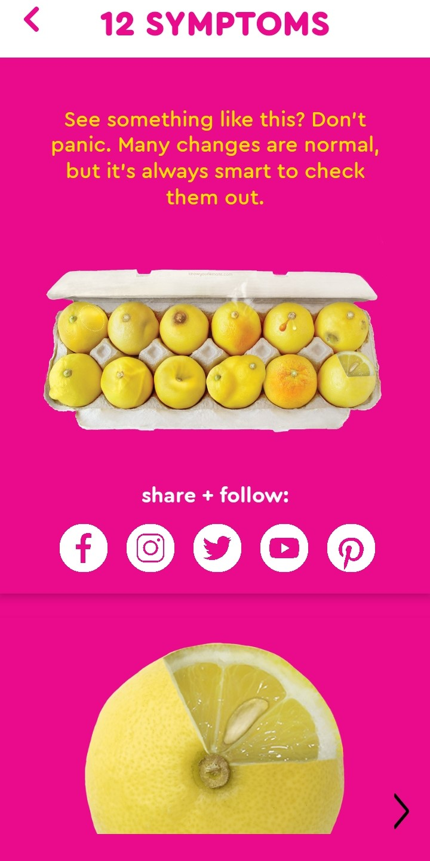
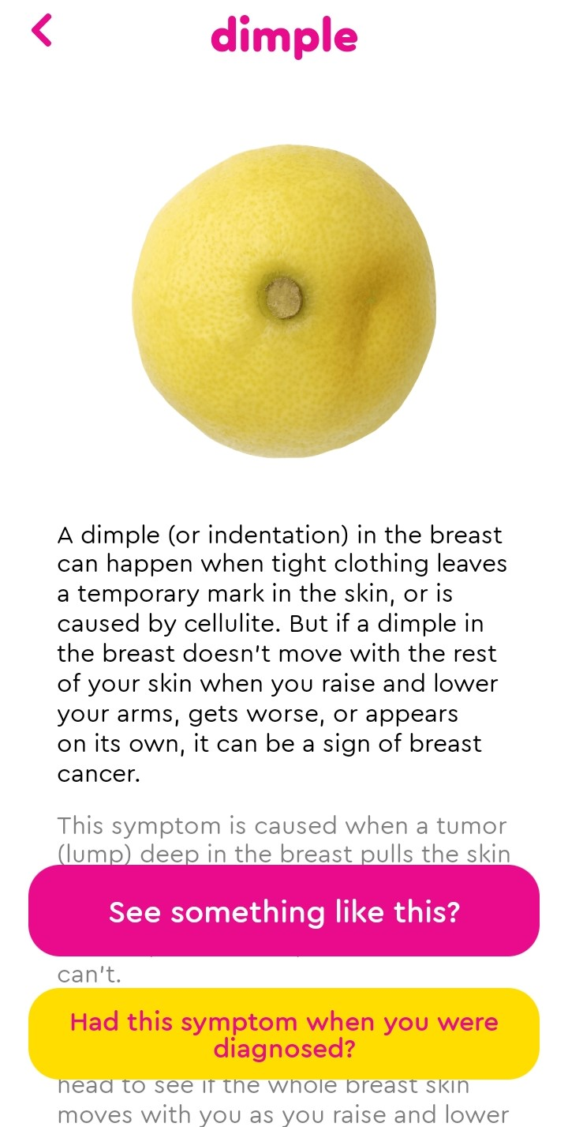

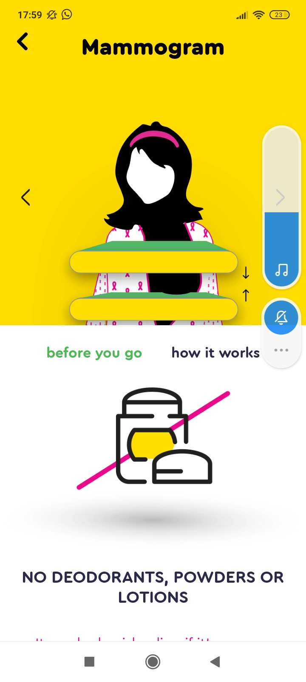
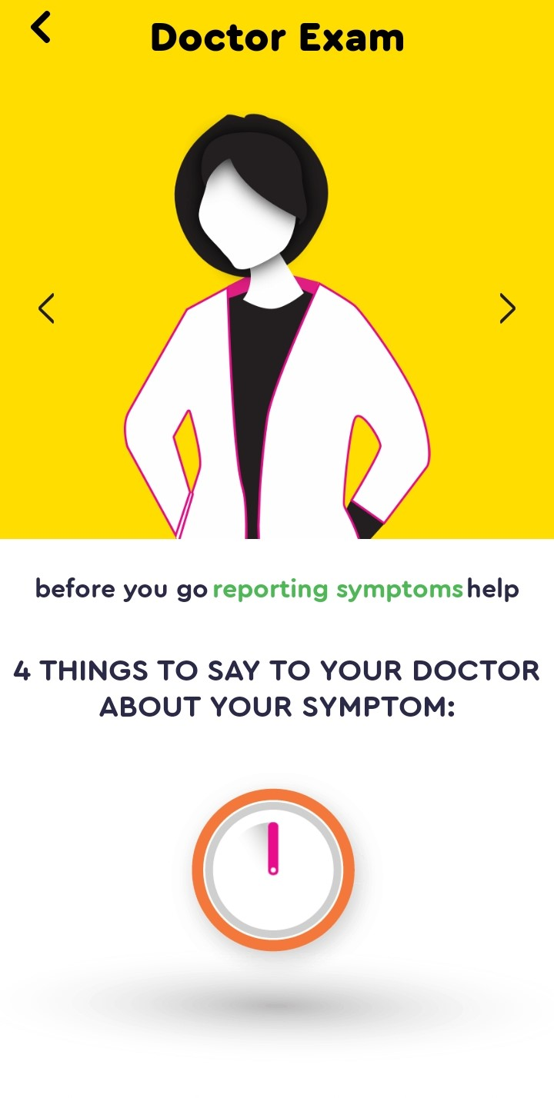
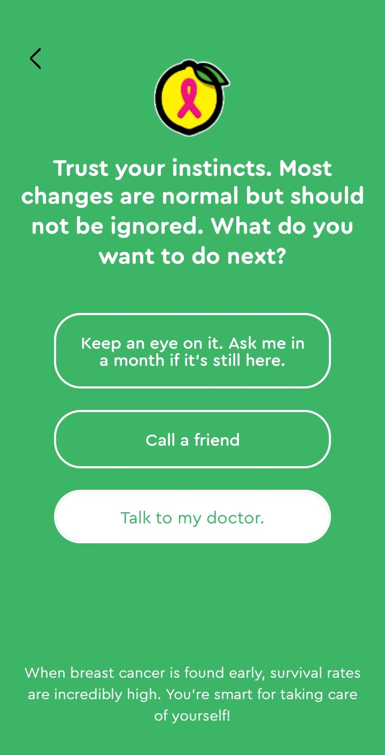
Wenn Sie bei Ihrer Selbstuntersuchung etwas entdecken, kann die App Ihnen Hinweise auf eine ärztliche Untersuchung oder weitere Screenings geben.
In der Rubrik „Symptome“ können Sie spezifische Informationen abrufen.

Slide 17
7.2.2
Integrationen im Leben
Ziele
Bereitstellung realistischer Szenarien, wie Gesundheits-Apps die Gesundheit von Frauen im Allgemeinen unterstützen können.
Vorstellung verschiedener realistischer Szenarien, in denen Gesundheits-Apps für Frauen von Nutzen sein könnten.
Designed by Freepik

Slide 18
Szenario 1
Planung eines wichtigen Ereignisses
B., eine 34-jährige Frau, und M. sind schon sehr lange zusammen.
Sie beschließen zu heiraten und wollen eine große Zeremonie veranstalten, zu der sie ihre Familien und Freunde einladen und bei der alles perfekt sein soll. B. hat Angst, dass ihre starke Menstruation den Tag erschweren könnte. Die Zeremonie soll in ein paar Monaten stattfinden.
B. beschließt, eine App zur Verfolgung ihres Menstruationszyklus herunterzuladen, um ihre Periode im Auge zu behalten und zu entscheiden, welches Datum für die Hochzeit am besten geeignet ist.

Slide 19
Szenario 2
Bewältigung einer unerwarteten Situation
F., eine 40-jährige Frau, hat eine Freundin, bei der gerade Brustkrebs diagnostiziert wurde.
F. neigt zu einer leichten Hypochondrie und ist von dieser Nachricht sehr betroffen. Sie fängt an, sich Gedanken zu machen und hat Angst, dass sie auch Brustkrebs haben könnte.
Eine andere Freundin schlägt F. vor, eine App zur Selbstuntersuchung herunterzuladen, die ihr helfen kann, eine Selbstuntersuchung durchzuführen und weitere Informationen über Brustkrebs und mögliche Symptome zu sammeln.

Slide 20
Szenario 3
Schwangerschaft
M. ist eine junge werdende Mutter, die ihr erstes Kind in einem fremden Land erwartet und die Landessprache nicht beherrscht. Ihr Partner ist hilfsbereit, aber auch unerfahren und hat Schwierigkeiten, die Landessprache zu sprechen.
M. möchte so gut wie möglich vorbereitet sein und eine entspannte und glückliche Schwangerschaft erleben.
Sie lädt sich eine Schwangerschafts-Tracker-App herunter, weil sie Englisch versteht und ihr nützliche Informationen entlocken kann.

Slide 21
Szenario 4
Übergang zur Menopause
R. ist eine 49-jährige Frau, die sich im Übergang zur Menopause befindet.
R. erlebt Zyklusveränderungen in der Perimenopause und würde gerne ihre Menstruation vorhersagen können, da sie früher sehr regelmäßig war.
Sie lädt eine Menopause-App herunter, die ihr helfen könnte, ihre Periode auf der Grundlage ihrer Muster vorherzusagen.

Slide 22
Szenario X?
Vorschläge?
Gibt es noch andere Szenarien, in denen eine Gesundheits-App für Frauen nützlich sein könnte?

Slide 23


Glückwunsch!
Sie haben die Erfahrungsbasierte Trainingseinheit dieses Moduls abgeschlossen!
Von der Europäischen Union finanziert. Die geäußerten Ansichten und Meinungen entsprechen jedoch ausschließlich denen des Autors bzw. der Autoren und spiegeln nicht zwingend die der Europäischen Union oder der Europäischen Exekutivagentur für Bildung und Kultur (EACEA) wider. Weder die Europäische Union noch die EACEA können dafür verantwortlich gemacht werden.

